Slide 1


REGIME DE RETRAITE ADDITIONNELLE DE LA FONCTON PUBLIQUE DE L’ETAT
(RAFP)
Notre école, faisons-la ensemble

Slide 2
Principes généraux sur la retraite au sein de la FPE – 1/2
Lors de son admission à la retraite, un fonctionnaire de l’Etat perçoit :
1/ la pension civile ou retraite de base qui est fonction de sa carrière (nombre de trimestres cotisés) et de l’indice majoré détenu au cours des 6 derniers mois avant son départ
2/ la retraite additionnelle de la fonction publique (RAFP) qui est fonction du nombre de points acquis tout au long de sa carrière. Chaque cotisation mensuelle est convertie en points RAFP. À la retraite, les points RAFP donnent droit à une rente
Retraite du fonctionnaire de l’Etat = pension civile + rente RAFP

Slide 3
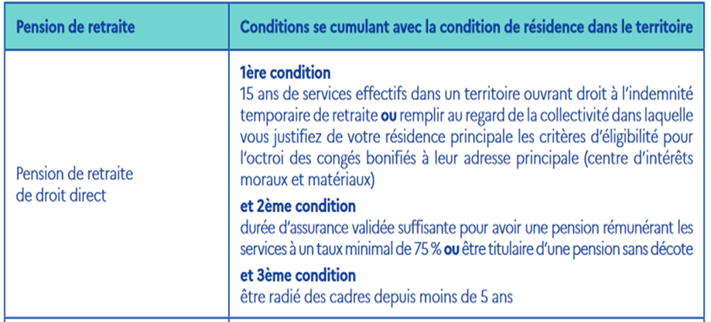
Principes généraux sur la retraite au sein de la FPE – 2/2
Pour les agents prenant leur retraite en Nouvelle-Calédonie et remplissant des conditions strictes, le fonctionnaire de l’Etat perçoit en outre :
3/ l’indemnité temporaire de retraite (ITR)
- l’ITR cesse d’être due lorsque le pensionné quitte définitivement le territoire
-- chaque année, le plafond de l’ITR diminue pour s’annuler le 1er janvier 2028
Retraite du fonctionnaire de l’Etat = pension civile + rente RAFP + ITR

Slide 4
Le dispositif adopté en 2024
La loi de finances de 2024 a créé un dispositif de cotisation volontaire, complété, sous conditions, d’une garantie de 4000 euros:
1/ La cotisation volontaire instituée en 2024
2/ la garantie de 4000 euros, sous conditions

Slide 5
1/ La cotisation volontaire instituée en 2024 – 1/4
Qui peut cotiser ?
Les fonctionnaires de l’Etat ainsi que les fonctionnaires de la fonction publique territoriale hexagonale et de la fonction publique hospitalière hexagonale affectés en Nouvelle-Calédonie
Quel est le délai pour se positionner ?
Les agents affectés en Nouvelle-Calédonie avant le 17 avril 2024 doivent opter le 17 octobre 2024 au plus tard
Les agents affectés en Nouvelle-Calédonie à compter du 17 avril 2024 ont 2 mois pour se décider à compter de l’affectation
L’agent peut changer d’option à chaque changement de poste

Slide 6
1/ La cotisation volontaire instituée en 2024 – 2/4
La cotisation a-t-elle un effet rétroactif ?
La cotisation prend effet au 1er avril 2024 pour ceux en poste à cette date
Elle prend effet au jour de l’affectation pour ceux affectés à compter du 17 avril 2024
Un étalement du rappel de cotisation sur 6 mois maximum est à l’étude en lien avec les services de la DFIP
Quel est le montant de la cotisation ?
Le montant de la cotisation est de 5% de l’indexation
L’Etat verse une cotisation du même montant

Slide 7
1/ La cotisation volontaire instituée en 2024 – 3/4
Le montant de la cotisation volontaire évolue en fonction du traitement brut et de la zone d’affectation de l’agent
Un simulateur est disponible sur le site du vice-rectorat
Pour toute question concernant la RAFP (nombre de points acquis et rente: https://www.rafp.fr/actif/activite/calculer-vos-cotisations-et-vos-points-rafp)

Slide 8
1/ La cotisation volontaire instituée en 2024 – 4/4
Exemple - Hypothèse: agent à l’indice sommital partant à la retraite dans 5 ans
INM – 811
Cotisation volontaire RAFP selon simulateur – 15 459 frs / mois, soit 129,55 euros
A la date du départ, l’agent a payé au total 15 459 x 5 ans x 12 mois = 927 540 frs, soit 7772,74 euros - Comme l’employeur cotise également 5%, l’agent a 15 545,48 (7772,74 x2) euros à faire racheter
1/ Valeur de rachat 2024 (conversion en points) – 1 point = 1,4112 euros
Soit 15 545,48 euros = 11 015,78 points
2/ Valeur de service 2024 (conversion en rente) – 1 point = 0,05378 euros
Soit 11 015,78 points = 592,43 euros /an
Ce qui correspond à 49,37 euros par mois
Récapitulatif: cotisation de 7772, 74 euros – rente de 49,37 euros par mois pendant la retraite

Slide 9
2/ La garantie de 4000 euros
Quoi ?
L’Etat garantit à certains agents une retraite complémentaire de 4 000€ par an
Pour qui ?
Les fonctionnaires qui cumulent les 6 critères suivants :
- être affecté en Nouvelle-Calédonie au 1er janvier 2024
- liquider une pension civile à taux plein
- avoir sa résidence effective en Nouvelle-Calédonie au moment de la retraite
- justifier de 15 ans de services dans les territoires éligibles ou avoir son CIMM sur le territoire
- avoir cotisé volontairement à la RAFP sur l’ensemble des périodes éligibles à cette cotisation volontaire
- que la somme ITR + retraite RAFP volontaire < 4 000€

Slide 10
2/ La garantie de 4000 euros
Comment ?
L’Etat verse une COTISATION UNIQUE qui permet de monter la somme « ITR + retraite RAFP volontaire » à 4 000€ au moment du départ en retraite
Si le retraité quitte la Nouvelle-Calédonie, il conserve le bénéfice de ce complément de retraite mais pas de l’ITR
Le dispositif ne remet pas en cause l’ITR qui continue à s’appliquer jusqu’en 2027

Slide 11
Pour aller plus loin :
Documents disponibles sur le site internet du vice-rectorat :
- Article 76 bis de la Loi n° 2003-775 du 21 août 2003 portant réforme des retraites
- Décret n° 2024-348 du 9 avril 2024 relatif à la cotisation volontaire au régime de retraite additionnelle de la fonction publique
- Décret n° 2024-839 du 16 juillet 2024 relatif à la garantie de 4 000€ mentionnée à l’article 76 bis de la Loi du 21 août 2003
- Foire aux questions DGAFP
- Flyer Cotisation Volontaire RAFP
- Flyer Cotisation Volontaire et Garantie 4 000€
Sites à consulter :
- Site RAFP pour toutes informations sur la gestion du régime et le versement de la rente ou du capital aux bénéficiaires : https://www.rafp.fr
- Site service public.fr rubrique RAFP pour connaître la valeur d’achat des points RAFP et valeur de service du point RAFP : https://www.service-public.fr/particuliers/vosdroits/F12387
- site RAFP pour toute question concernant les points RAFP : https://www.rafp.fr/actif/activite/calculer-vos-cotisations-et-vos-points-rafp
- site ITR : https://retraitesdeletat.gouv.fr/portal/rest/jcr/repository/collaboration/sites/eppe/documents/brochures/itr.pdf

